Slide 1
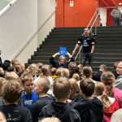

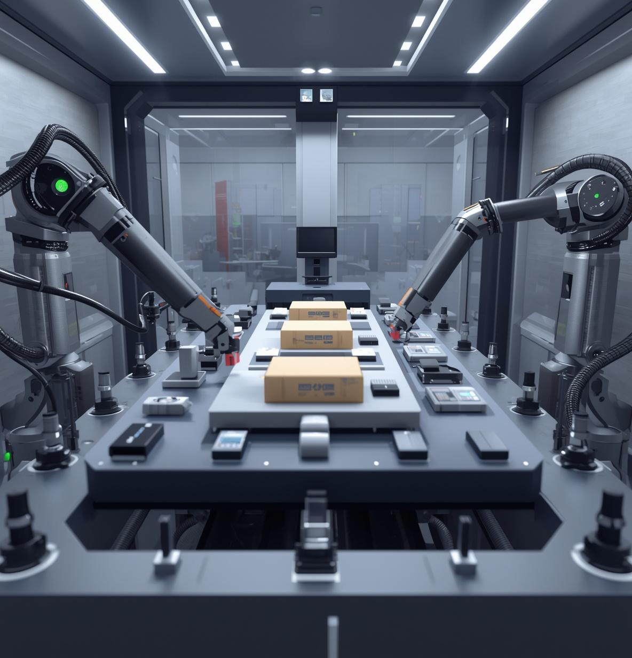
RoboFleet-hankkeen toteuttama tapahtuma
Tapahtuma houkutteli euralaisia yritysedustajia ja 260 koululaista tutustumaan mobiilirobotiikkaan.
RoboAI Roadshow täytti Euran urheilutalon teknologialla – katso kuvat!

